Slide 1
Wypełnianie wielokątów
Wyznaczenie współrzędnych piksela do wypełnienia
Ustalić czy i czym należy wypełnić piksel
  Wypełnianie stałym kolorem
  Wypełnianie tonalne
  Wypełnianie wzorami
Wypełnianie rysunków rastrowych
  kolor obrysu
  kolor (wzór) wypełniania
Segment to poziomy odcinek pikseli wewnątrz wielokąta
Notes:
- jeśli sprzet potrafi zapisywać segment -> to przyspieszenie
Wada
dla prostokątów stykających się wspólne krawędzie rysowane dwa razy
- dla stykających można nie rysowac np. gornych i prawych krawedzi

Slide 2
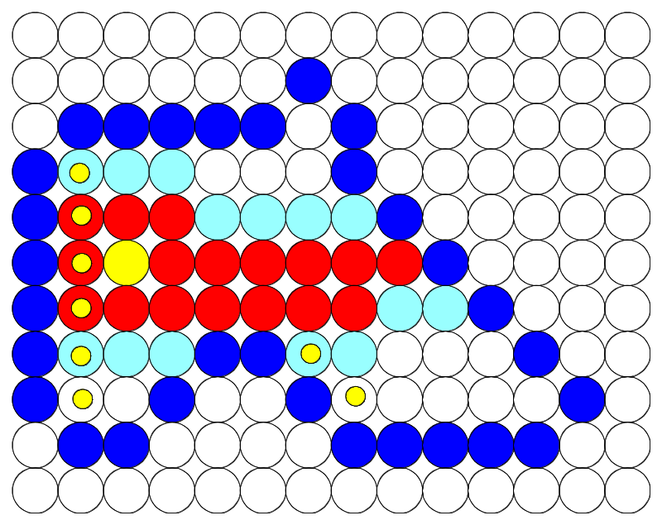
Algorytmy wypełnianie wielokątów
Rysunki rastrowe
Wypełnianie rekurencyjne
np. metoda z czterema sąsiadami
Wypełnianie liniami poziomymi
np. Algorytm Smitha
Notes:
Algorytm Smitha nie posiada niedostatków algorytmu rekurencyjnego
W algorytmie Smitha obszar wypełniany jest liniami poziomymi w nastepujacy sposób:
— zrzuc współrzedne piksela startowego (x, y) na stos,
— dopóki stos nie jest pusty powtarzaj:
— pobierz współrzedne punktu ze stosu,
— zrzuc na stos współrzedne punktów lezacych nad i pod punktem biezacym, jezeli ich kolor jest rózny od koloru brzegu i koloru wypełnienia;
sprowadza sie to do obserwacji sytuacji pod i nad rysowana linia
- punkt powinien byc zrzucany tylko jeden raz przy zmianie koloru
nad (pod) linia, np. podczas „wyjscia” spod pikseli brzegowych,
— wypełnij obszar w lewo (prawo), az do napotkania piksela brzegowego
(czyli o kolorze brzegu lub wypełnienia).
Zastosowanie stosu w algorytmie Smitha gwarantuje wypełnianie dowolnego
obszaru. Zachecam do uruchomienia przykładowego programu, którego
działanie najlepiej pokaze w jakiej kolejnosci algorytm Smitha wypełnia
skomplikowany obszar.

Slide 3
Rysunki wektorowe
Wypełnianie prostokąta
  for(y = y_{min}; y <= y_{max}; y++)
    for(x = x_{min};x <= x_{max}; x++) /* wypełnianie segmentu */
      WritrePixel(x,y, color);
  Problemy
  Wielokrotne zapisywania tego samego piksela
Wypełnianie przez przeglądanie liniami poziomymi
Notes:
Stykające się prostokąty

Slide 4
Wypełnianie wielokątów z przeglądaniem linii
Kroki algorytmu:
for (y = y_{min}; y<= y_{max}; y++)
wyznaczenie przecięć poziomej prostej y z krawędziami wielokąta
posortować te punkty
według współrzędnej x
wypełnić segmenty
(piksele leżące wewnątrz
wielokąta) korzystając
z reguły parzystości
Problemy:
  wartości ułamkowe przecięć
  krawędzie poziome
  wspólny wierzchołek
Notes:
- wartości ułamkowe przecięć (wsp. X) rysujemy tylko wewnetrzne
(idąc w prawo - jeśli jestesmy wewnatrz to x zaokraglamy w dol
na zewnątrz w góre
- krawędzie poziome ( tak jak prostokąty dolna rysujemy gorną nie )
- wspólny wierzchołek (do sterowania bitem wykorzystujemy tylko przeciecie z wierzcholkiem ymin krawedzi ymax
(gdyby nie to bit zmienialby się dwukrotnie)

Slide 5
Wypełnianie wzorami
Mapa pikselowa musi być wpisana we wnętrze wielokąta.
W tym celu należy:
określić punkt zaczepienia wzoru (prostokąt ograniczający)
kopiować wybrane fragmenty wzoru
stosowanie maski blokującej
Notes:
Zaczepienie wzoru do obiektu (a nie ekranu) pozwala na przemieszczanie się wzoru wraz z obiektem

Slide 6

Wypełnianie bez wielokrotnej konwersji
konwersja w niewidocznej pamięci (budowanie masek wnętrza obiektu)
wykorzystując tę maskę wpisujemy wzór prostokątny w obszar prostokątny
Konwersja wielokąta – tworzenie maski bitowej
Zerowanie tła z wykorzystaniem maski
Przygotowanie mapy obiektu ze wzorem
Zapis mapy obiektu

